Slide 1
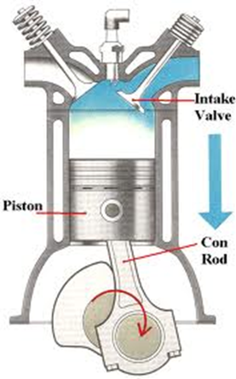
หลักการทำงานของเครื่องยนต์

Slide 2
หลักการทำงานเบื้องต้นของเครื่องยนต์
เครื่องยนต์ได้รับการออกแบบขึ้นมาเพื่อใช้เป็นเครื่องต้นกำลังโดยมีชิ้นส่วนที่มีอยู่กับที่ และชิ้นส่วนที่เคลื่อนที่ประกอบเข้าด้วยกันสำหรับเครื่องยนต์แก๊สโซลีนจะมีการทำงานโดยการผสมอากาศกับน้ำมันเชื้อเพลิงด้วยคาร์บูเรเตอร์ แล้วส่งเข้าไปจุดระเบิดภายในกระบอกสูบ โดยการจุดประกายไฟจากหัวเทียนแต่สำหรับเครื่องยนต์ดีเซลนั้น เชื้อเพลิงจะถูกอัดตัวให้มีกำลังดันสูงโดยการเคลื่อนที่ของลูกสูบภายในกระบอกสูบแล้วหัวฉีดจะฉีดน้ำมันเชื้อเพลิงเข้าไปจุดระเบิด

Slide 3
หลักการทำงานของเครื่องยนต์
แก๊สโซลีน 4 จังหวะ
จังหวะดูด (อินเท็ก สโตรก : Intake stroke)
ลูกสูบจะเลื่อนลงจากจุดศูนย์ตายบนลงมาสู่ศูนย์ตายล่าง ทำให้ความดันภายในกระบอกสูบน้ำต่ำกว่าความดันบรรยากาศ แต่ปริมาตรบนหัวลูกสูบจะเพิ่มขึ้น และในขณะเดียวกันนั้น ลิ้นไอดีจะเปิดให้ส่วนผสมของอากาศกับน้ำมันเชื้อเพลิง หรือเรียกว่า “ไอดี” จากคาร์บูเรเตอร์ ไหลผ่านลิ้นไอดีเข้ามาบรรจุในกระบอกสูบ จนกระทั่งลูกสูบเลื่อนลงถึงจุดศูนย์ตายล่าง โดยที่เพลาข้อเหวี่ยงจะหมุนได้ 180 องศา

Slide 4
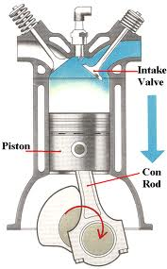
จังหวะดูด (อินเท็ก สโตรก :
Intake stroke)

Slide 5
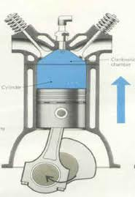
จังหวะอัด (คอมเพรสชั่น สโตรก : Compression stroke)
ลูกสูบจะเคลื่อนที่กลับมาจากจุดศูนย์ตายล่างโดยที่ลิ้นไอดีและลิ้นไอเสียจะปิดสนิท ส่วนผสมของอากาศกับน้ำมันเชื้อเพลิงจะถูกอัดตัวภายในกระบอกสูบ เพื่อทำให้ปริมาตรค่อย ๆ เล็กลง จนกระทั่งลูกสูบเลื่อนขึ้นจนถึงศูนย์ตายบน เพลาข้อเหวี่ยงจะหมุนได้ 360 องศา เป็นจำนวน 1 รอบ จังหวะระเบิดหรือจังหวะงาน (เพาเวอร์ สโตรก : Power stroke)

Slide 6
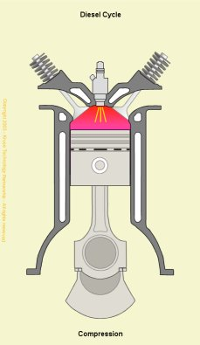
จังหวะระเบิดหรือจังหวะงาน (เพาเวอร์สโตรก : Power stroke)
ในจังหวะระเบิดหรือจังหวะงานนี้ เป็นจังหวะที่ลูกสูบกำลังจะเลื่อนขึ้นไปจนถึงจุดศูนย์ตายบน ซึ่งในขณะเดียวกันนั้นหัวเทียนจะจุดประกายไฟ เพื่อจุดส่วนผสมระหว่างอากาศกันน้ำมันเชื้อเพลิง ทำให้เกิดการเผาไหม้ และมีความดันเพิ่มขึ้นภายในบริเวณห้องเผาไหม้ ส่วนผสมที่เกิดการเผาไหม้จะเกิดการขยายตัว เพื่อผลักดันลูกสูบให้เคลื่อนที่ลงไปยังจุดศูนย์ตายล่าง ทำให้เกิดพลังงานกลขึ้น เพลาข้อเหวี่ยงจะหมุนไว้ 540 องศา

Slide 7
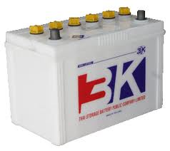
แบตเตอรี่ (Battery)
ทำหน้าที่เป็นอุปกรณ์ที่เปลี่ยนพลังงานเคมีเป็นพลังงานไฟฟ้า ซึ่งเป็นตัวเก็บประจุและจ่ายกระแสไฟฟ้า ให้กับระบบสตาร์ทเครื่องยนต์ ระบบจุดระเบิดเครื่องยนต์ และยังจ่ายกระแสไฟฟ้าให้กับระบบแสงสว่าง ระบบไฟสัญญาณ และเครื่องมือ – อุปกรณ์ต่างๆ ที่ใช้กระแสไฟฟ้าในรถยนต์

Slide 8
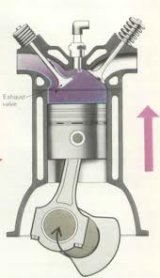
จังหวะคาย (เอ็กซ๊อท สโตรท : Exhaust stroke)
ในจังหวะคาย เมื่อเเก๊สขยายตัวทำให้มีกำลังดันมากขึ้นเพื่อดันให้ลูกสูบเคลื่อนที่ลงมาจนถึงจุดศูนย์ตายล่างแล้ว ก็เป็นการสิ้นสุดของกระบวนการเผาไหม้ภายในกระบอกสูบ จะเหลือเพียงเเก๊สไอเสีย ทำให้จำเป็นจะต้องกำจัดแก๊สไอเสียให้ออกไปจากกระบอกสูบ ก่อนที่ไอดีจะถูกดูดเข้ามา ซึ่งจังหวะคายนี้ลูกสูบจะเลื่อนขึ้นสู่จุดศูนย์ตายบนอีกครั้งหนึ่ง และในขณะเดียวกันนั้นลิ้นไอเสียจะเปิด เพื่อให้ลูกสูบขับไล่แก๊สไอเสียออกผ่านลิ้นไอเสียไปยังท่อร่วมไอเสียและไหลต่อไปตามท่อไอเสีย สู่บรรยากาศภายนอกต่อไป หลักการทำงานของเครื่องยนต์ก็เป็นอย่างนี้ไปเรื่อย ๆ

Slide 9
หลักการทำงานของเครื่องยนต์ 2 จังหวะ
หลักการทำงานของเครื่องยนต์ 2 จังหวะ จะเหมือนกับเครื่องยนต์ 4 จังหวะ คือ มีจังหวะดูด จังหวะอัด จังหวะระเบิด และจังหวะคาย แต่เครื่องยนต์ 2 จังหวะ เมื่อเพลาข้อเหวี่ยงหมุนครบ 1 รอบ ก็จะสิ้นสุดจังหวะการทำงานอย่างสมบูรณ์ เครื่องยนต์ 2 จังหวะจะมีโครงสร้างที่แตกต่างกับเครื่องยนต์ 4จังหวะในการบรรจุไอดี และการคายไอเสียด้วยการใช้ช่องไอดี สำหรับเครื่องยนต์ 4 จังหวะ จะใช้ลิ้นเป็นตัวปิด-เปิดช่องไอดี และไอเสีย

Slide 10
จังหวะดูด และจังหวะอัด
ช่วงบรรจุไอดี และขับไล่ไอเสีย ลูกสูบจะอยู่ที่จุดศูนย์ตายล่าง และช่องไอดีเปิด ซูเปอร์ชาร์จจะอัดอากาศเข้าบรรจุในกระบอกสูบทางรูรอบ ๆ กระบอกสูบ ซึ่งอากาศที่ถูกอัดเข้าไปบรรจุในกระบอกสูบจะทำหน้าที่ไล่ไอเสียออกจากกระบอกสูบทางวาล์วไอเสีย เมื่อลูกสูบเลื่อนขึ้นจากศูนย์ตายล่างปิดช่องไอดี ถือเป็นการสิ้นสุดจังหวะดูด

Slide 11
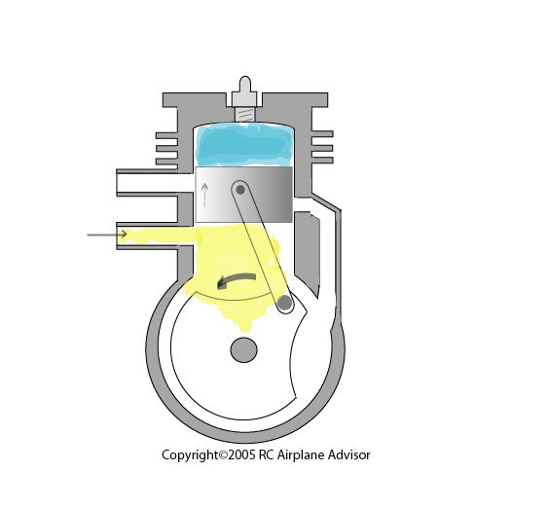
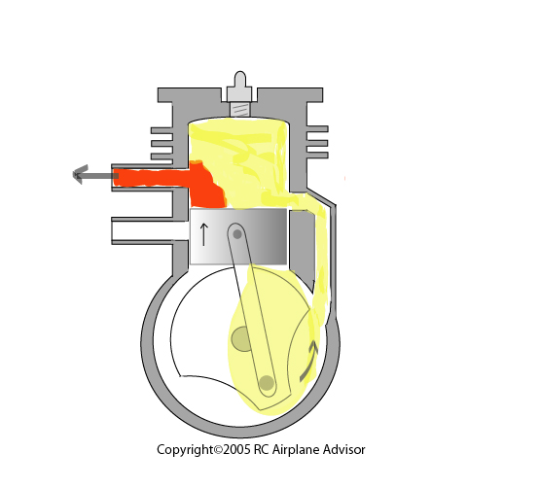
ลักษณะจังหวะดูด และอัด

Slide 12
จังหวะระเบิด และจังหวะคาย
ช่วงจังหวะระเบิด ลูกสูบยังคงเลื่อนขึ้นอัดอากาศให้มีอุณหภูมิประมาณ 55 องศาเซลเซียส เพลาข้อเหวี่ยงหมุนดันลูกสูบก่อนถึงศูนย์ตายบนประมาณ 22 องศา หัวฉีดจะฉีดน้ำมันเชื้อเพลิงเข้าห้องเผ่าไหม้ และเมื่อฝอยน้ำมันกระทบอากาศที่ถูกอัดตัวจนร้อนจะเกิดการเผ่าไหม้อย่างรวดเร็ว ผลักดันลูกสูบให้เลื่อนลงเป็นจังหวะระเบิด

Slide 13
ช่องคายไอเสีย
ช่วงคายไอเสีย ลูกสูบยังคงเลื่อนลงในจังหวะระเบิดก่อนเพลาข้อเหวี่ยงหมุนถึงศูนย์ตายล่างประมาณ 90 องศา วาล์วไอเสียทั้งสองจะเปิด ไอเสียที่มีแรงดันออกสู่ภายนอก และเมื่อลูกสูบเลื่อนลงต่อไปก่อนเพลาข้อเหวี่ยงถึงศูนย์ตายล่าง 54 องศา ลูกสูบจะเปิดช่องไอดี เพื่อให้ซูเปอร์ชาร์จอัดอากาศเข้าบรรจุในกระบอกสูบ และขับไล่ไอเสียออก

Slide 14
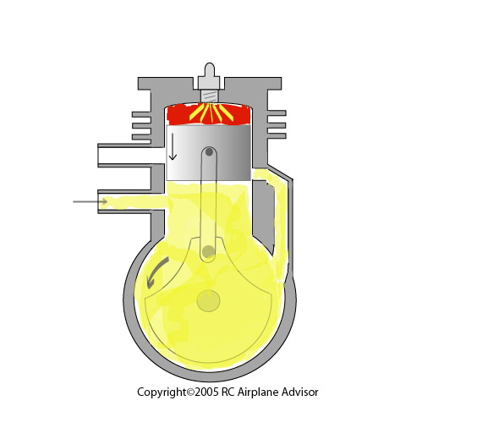
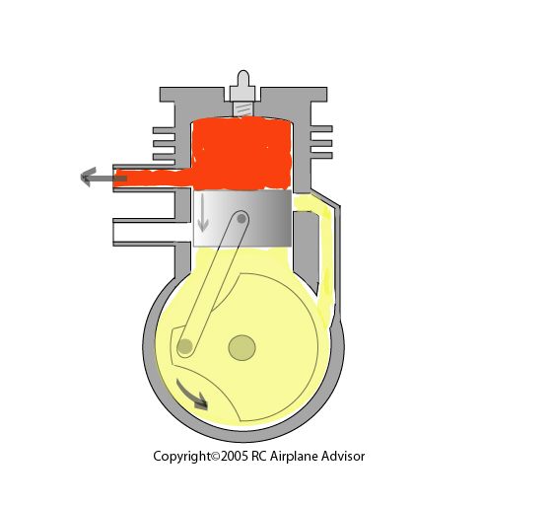
จังหวะระเบิด และจังหวะคาย

